Slide 1
Bonjour!
mercredi, le vingt-neuf janvier

Slide 2
Travail de cloche
Écrivez une phrase qui utilise le verbe “essayer” et le sujet “Justin.”

Slide 3
Bonjour!
mercredi, le vingt-neuf janvier
AVERTISSEMENT !
un moment de culture francophone
Vive la fête!
les quatre saisons

Slide 4
Pourquoi tombons-nous?
Nous tombons pour apprendre comment se lever.

Slide 5
Sommes-nous prêts?
Nous sommes prêts !

Slide 6
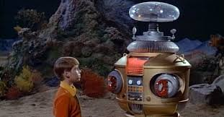
AVERTISSEMENT! AVERTISSEMENT!
Unit 5 Exam
Friday, January 31

Slide 7
Quel est un loisir que vous faites pendant l’automne ?
Quelle est une activité que vous faites avec votre meilleur(e) ami(e) ?
Quelle fête célébrons-nous le quatre juillet?
Quel temps fait-il en hiver ?
Quel temps fait-il au printemps ?
Quel temps fait-il en été ?
Quel temps fait-il en automne ?

Slide 8
Devoirs

Slide 9
Billet de sortie
Translate into French: The rain in Paris is often cold and rarely hot.

